Slide 1
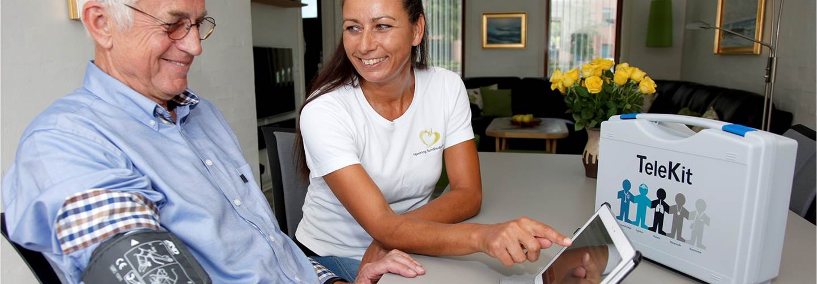
Digital velfærd mod 2020
Lars Frelle-Petersen
Direktør, Digitaliseringsstyrelsen

Slide 2
Digitalisering – en nødvendig vision
Den brændende platform
  Danmarks konkurrenceevne er svækket
  Lav vækst i produktiviteten
  Flere ældre, flere kronikere
  En stram offentlig økonomi
Borgernes forventninger
  It en del af hverdagen
  (bl.a. takket være netbank)
  Høje forventninger til offentlig service
  (når det passer den enkelte)
  Forskellige behov og kompetencer
  (både mellem og på tværs af generationer)
Befolkningsfremskrivning 2012-2040
Antallet af ældre (+70) stiger med 84 pct.
Kilde: Danmarks Statistik 2012

Slide 3


Strategier for digitalisering

Slide 4
Den fællesoffentlig digitale infrastruktuR
Sikkerhed: NemID og NemLog-in
Portal: Borger.dk, virk.dk og sundhed.dk
Betaling: e-Faktura, NemHandel, NemKonto og e-Indkomst
Kommunikation: Digital post, NemSMS og fjernprint

Slide 5

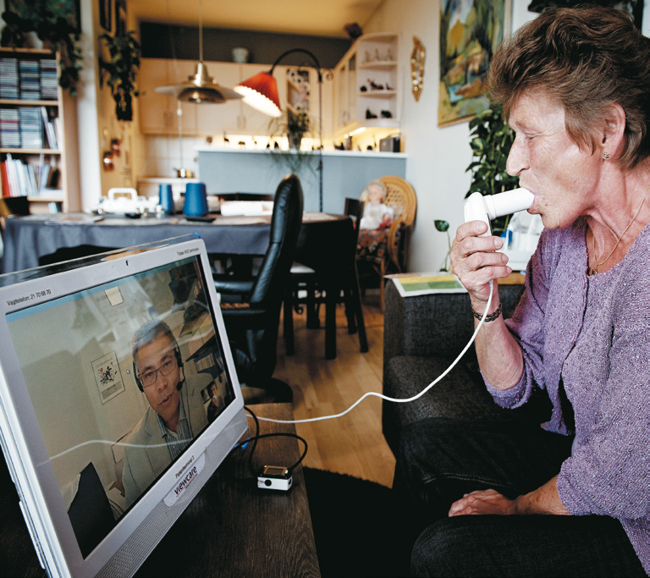
digital velfærd som førstevalget
”Digital by default”
Velfærden skal leveres digitalt, når:
en løsning er velafprøvet
gevinsterne er dokumenterede
Digital velfærd skal erstatte
traditionelle ydelser, fx:
digitalt understøttet genoptræning
telemedicin

Slide 6
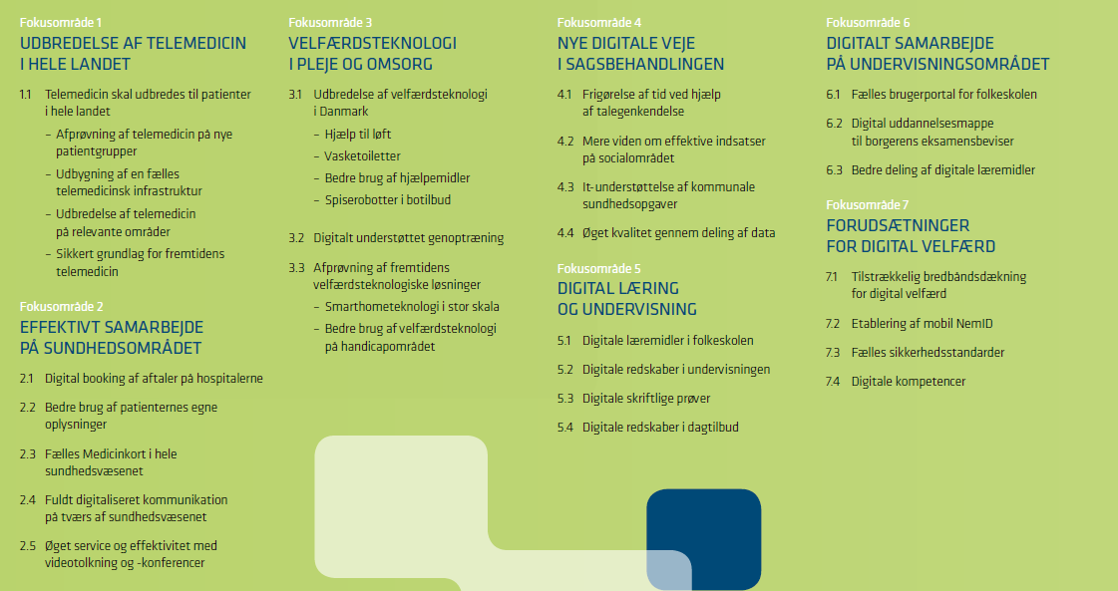
Initiativer I Strategi for digital velfærd

Slide 7
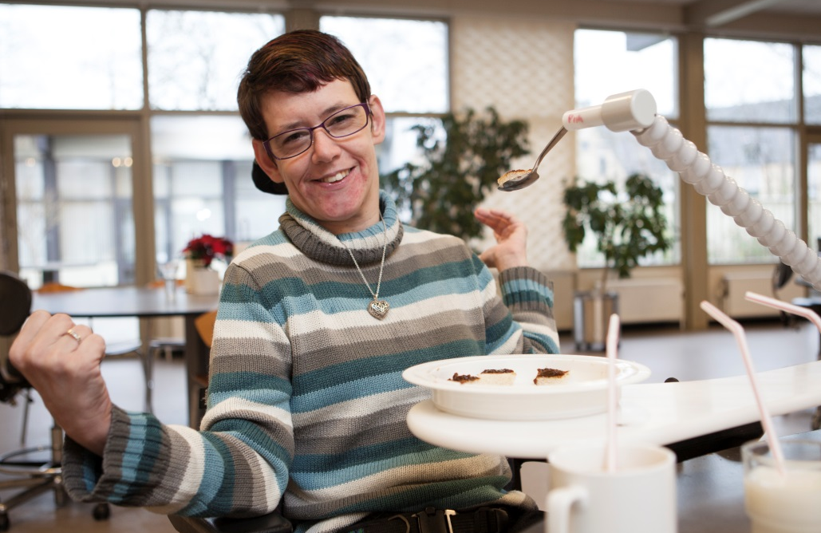
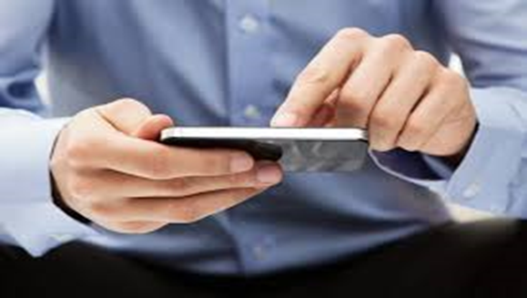
Forudsætninger for digital velfærd
Medarbejdernes kompetencer
Omstilling af vaner og arbejdsgange (80/20-reglen)
Sikkerhed
Bredbånd

Slide 8
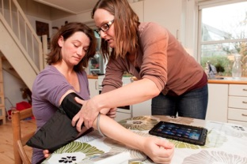
Telemedicin som eksempel
Erfaringsopsamling af danske og udenlandske erfaringer med telemedicin
Afrapportering november 2014.
Beskrivelse af en dansk model for udbredelse af hjemmemonitorering Modellen skal indgå i ØA16.
Beskrivelse af nye storskalaafprøvninger inden for telemedicin generelt
Igangsættelse af afprøvning senest 3. kvartal 2015.

